Slide 1
Образовательная область «Здоровье» Здоровье свыше нам дано Учись, малыш, беречь его. Реализация образовательной области «Здоровье» через систему работы по формированию здорового образа жизни детей старшего дошкольного возраста.

Slide 2
Цель: создание устойчивой мотивации потребности в сохранении своего собственного здоровья и окружающих.
Задачи
Сформировать навыки здорового образа жизни.
Разработать и апробировать систему педагогических воздействий, направленных на формирование у дошкольников понимания здоровья как важнейшей ценности, становления уже с детских лет позиции созидателя в отношении своего здоровья и здоровья окружающих.
Изучить и внедрить в практику работы ДОУ современные технологии обучения здоровому образу жизни, способствующие сохранению и укреплению здоровья детей путем развития здоровьесберегающих навыков и умений, формирования привычки думать и заботиться о своем здоровье.
Активизировать педагогический потенциал семьи в вопросах формирования ценностей здоровья через разработку и использование инновационных форм работы с родителями по пропаганде здорового образа жизни.
Notes:
2

Slide 3
Основные принципы, на которых строится система «обучения здоровью»
Содержание соответствует современному представлению об анатомо-физиологическом строении организма человека.
Научность
Ценностное отношение к жизни и здоровью
Весь материал доводит до сознания детей, что жизнь и здоровье – это огромные ценности, что здоровый образ жизни – необходимое условие человеческого существования.
Деловитость и занимательность
Материал несет занимательное начало,
игровой или с элементами игры, сюрприза; несет в себе деловую информацию, вызывает потребность в практической деятельности.
Личностно-ориентированная направленность
Основное внимание уделяется личностному развитию воспитанника, воспитанию направленности на сохранение долгой, здоровой, полноценной жизни.
Развивающее обучение
Развивать личность творца собственной жизни.
Исследовательское познание
Постановка ребенка в активную позицию исследователя.
Notes:
3

Slide 4
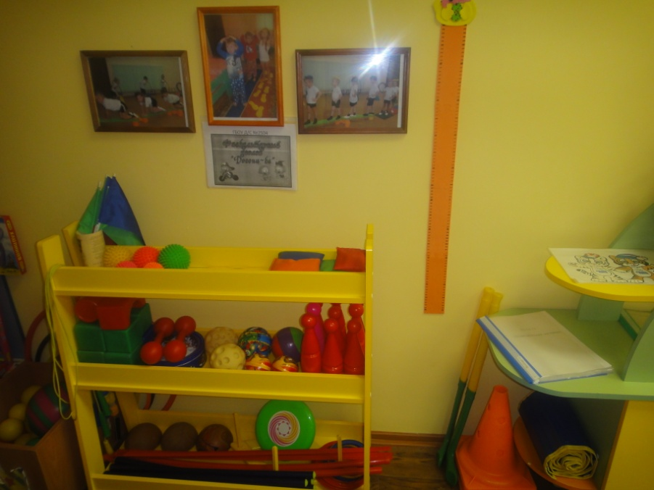
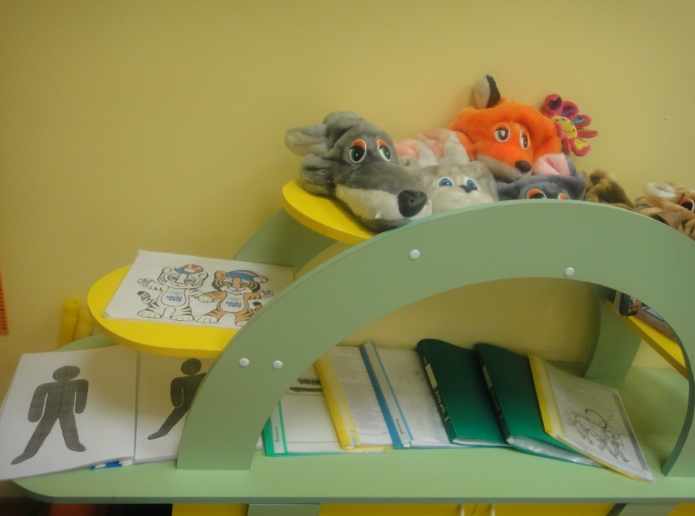
В каждой группе оборудованы физкультурные уголки и «уголки здоровья». Дети самостоятельно и в совместной деятельности с воспитателем получают элементарные знания и навыки по формированию своего здоровья.

Slide 5
В систему работы с детьми входит активное использование технологий обучения здоровому образу жизни
Обучение здоровому образу жизни проходит через все виды образовательной деятельности детей.
Формы организации обучения: непосредственная образовательная деятельность по физкультуре, «уроки здоровья», Дни здоровья, гимнастика.

Slide 6
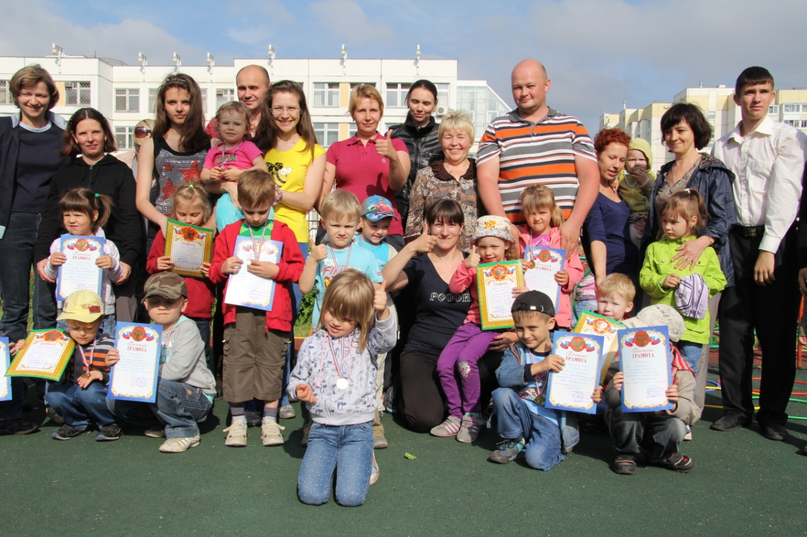
Структура внедрения здоровьесберегающих методик, технологий в учебно-воспитательный процесс детского сада № 22
Структура внедрения здоровьесберегающих методик, технологий в учебно-воспитательный процесс детского сада № 22
Структура внедрения здоровьесберегающих методик, технологий в учебно-воспитательный процесс детского сада № 22
Структура внедрения здоровьесберегающих методик, технологий в учебно-воспитательный процесс детского сада № 22
Структура внедрения здоровьесберегающих методик, технологий в учебно-воспитательный процесс детского сада № 22
Структура внедрения здоровьесберегающих методик, технологий в учебно-воспитательный процесс детского сада № 22
Тематические выставки
Взаимодействие педагогов и родителей
Совместные
занятия
Круглый стол
Семейный клуб
«Здоровье»
Встречи с
медицинскими
работниками
Беседы
Мастер-классы
Стендовая информация

Slide 7
Здоровьесберегающие технологии
Технологии сохранения и стимулирования здоровья
Технологии обучения здоровому образу жизни
Дыхательная гимнастика , снятия напряжения с глаз
Профилактика плоскостопия ,
коррекция осанки. самомассаж
Беседы, открытые занятия, мастер-классы, консультации
Оздоровительные ,сюжетные, подвижные, спортивные игры
Гимнастика бодрящая
Взаимодействие с семьями воспитанников
Работа семейно- спортивного клуба «Тигрята»

Slide 8
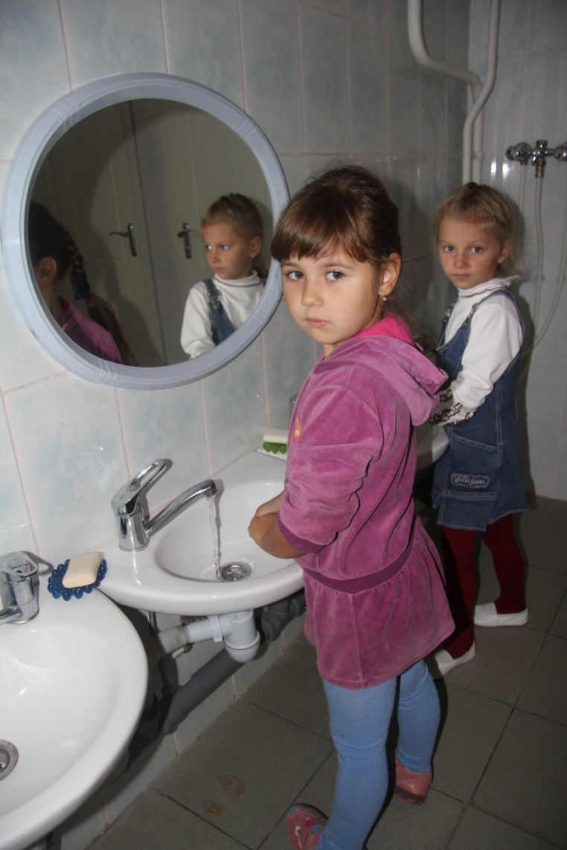
Технологии обучения здоровому образу жизни

Slide 9
Беседы, открытые занятия, мастер-классы, консультации

Slide 10
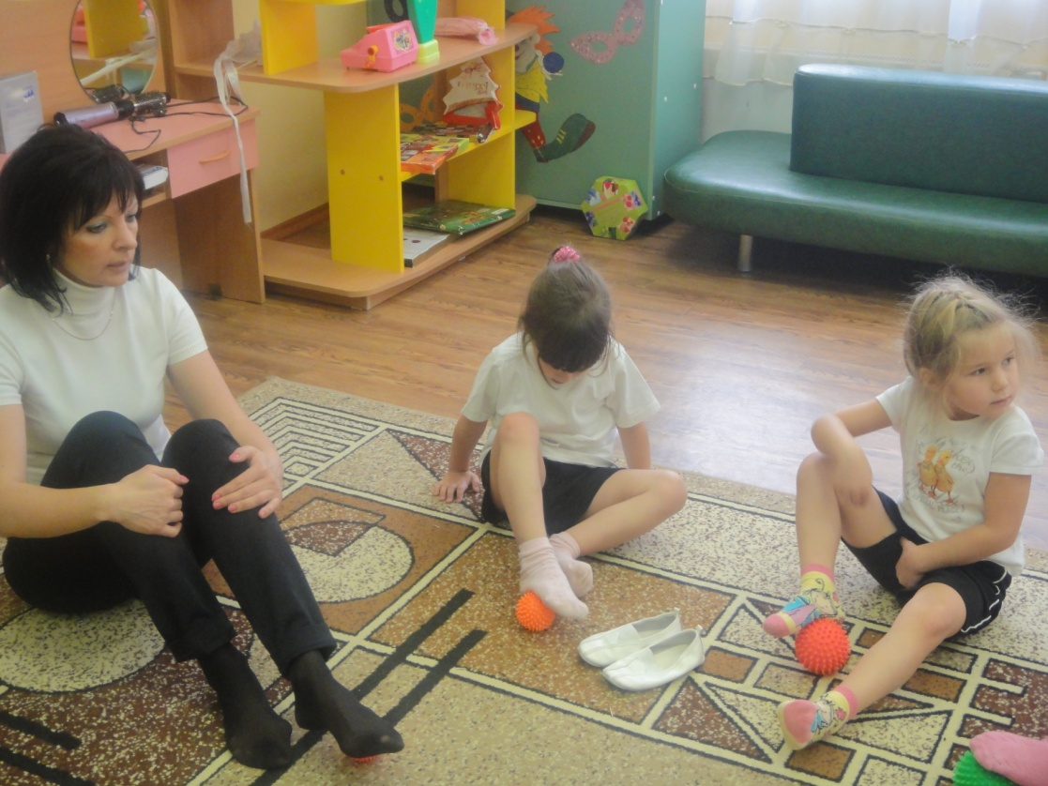
Профилактика плоскостопия, коррекция осанки, самомассаж

Slide 11
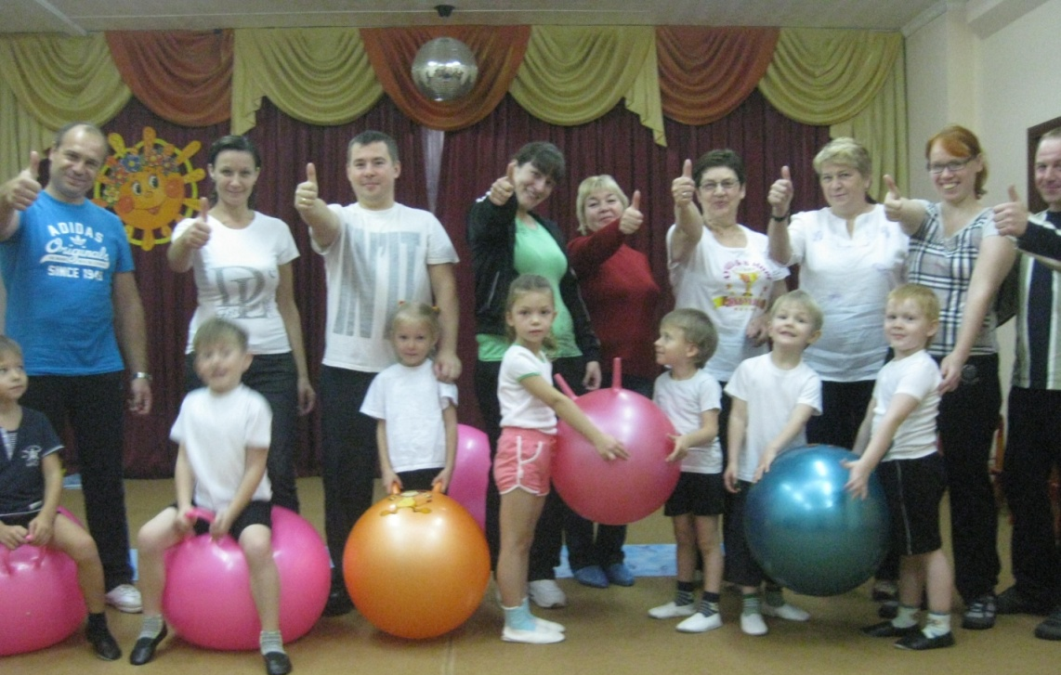
Работа семейно- спортивного клуба «Тигрята»

